Slide 1


ĐỒNG HỒ - THỜI GIAN

Slide 2
Tiết 1

Slide 3
ĐỒNG HỒ - THỜI GIAN
1. Khởi động

Slide 4
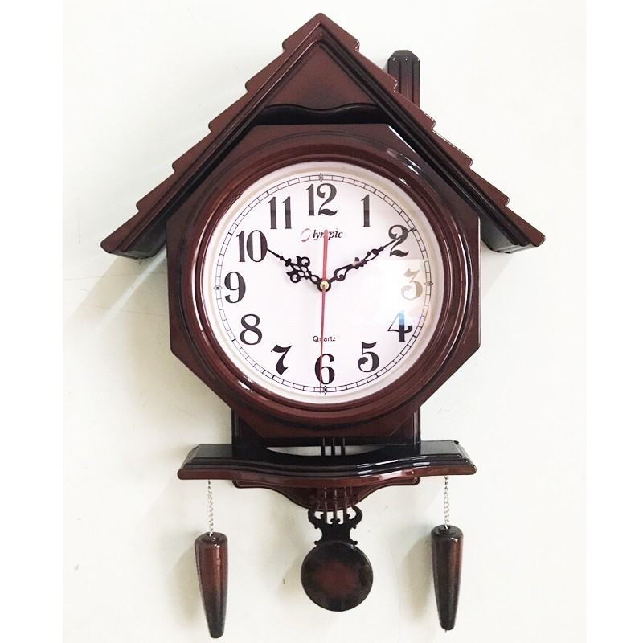
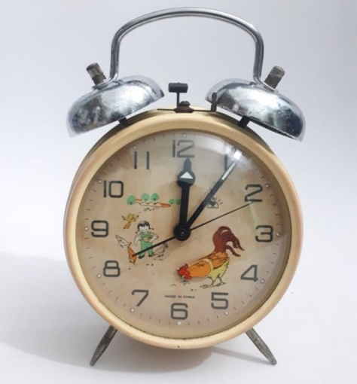

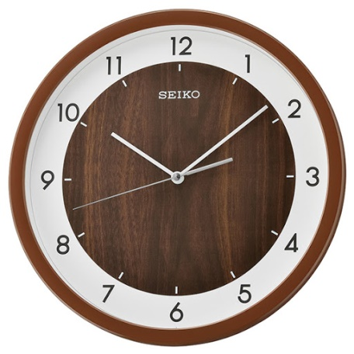
Thảo luận nhóm
Quan sát mặt đồng hồ, chia sẻ hiểu biết về các thông tin trên đồng hồ

Slide 5
2. Hoạt động
hình thành kiến thức

Slide 6
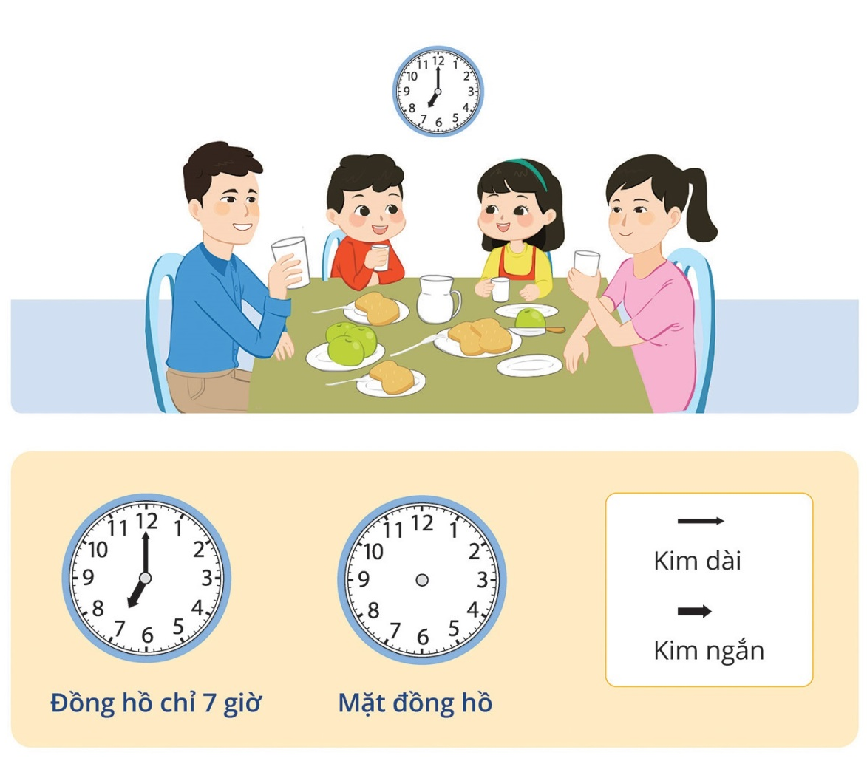
Mặt đồng hồ có:
+ 12 số
+ Kim ngắn
+ Kim dài
Các kim quay theo chiều từ số 1 đến số 12
+ Kim ngắn chỉ giờ
+ Kim dài chỉ phút

Slide 7
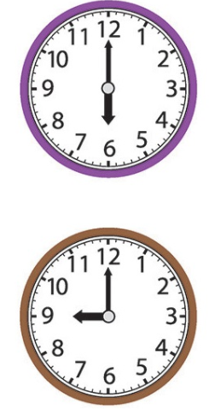
Kim dài chỉ vào số 12
Kim ngắn chỉ vào số 9
Ta nói: Đồng hồ chỉ 9 giờ

Slide 8

Đố bạn
Đồng hồ chỉ mấy giờ?

Slide 9

Thực hành xem đồng hồ
Thực hành theo nhóm, phân biệt kim ngắn, kim dài, quay kim trên mặt đồng hồ của nhóm rồi đọc kết quả.

Slide 10
3. Thực hành luyện tập

Slide 11
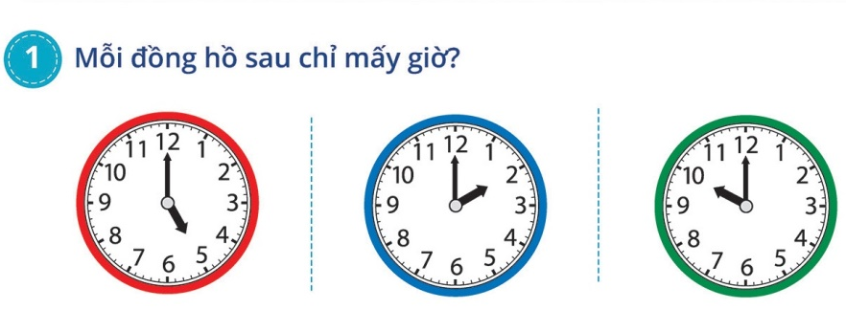
Nhóm đôi
5 giờ
2 giờ
10 giờ

Slide 12
Tiết 2

Slide 13
3. Thực hành luyện tập

Slide 14
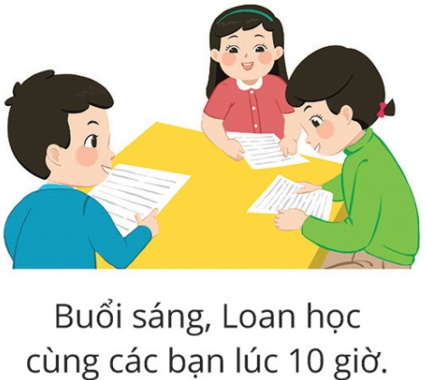
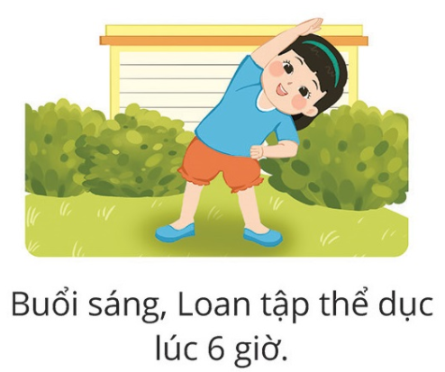
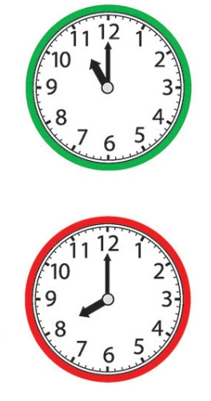
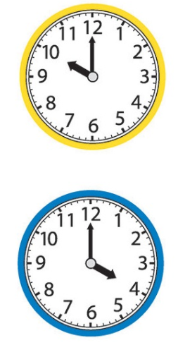
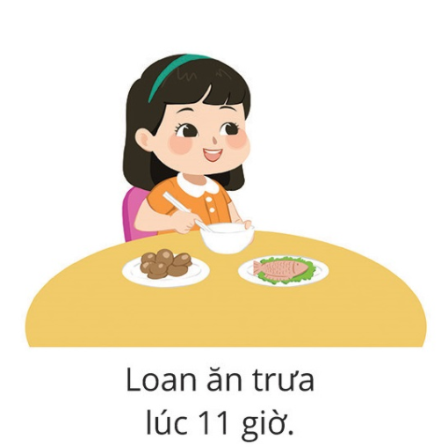
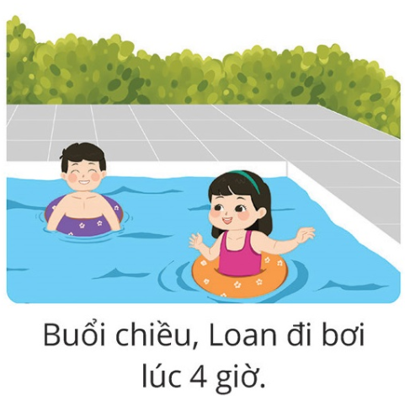

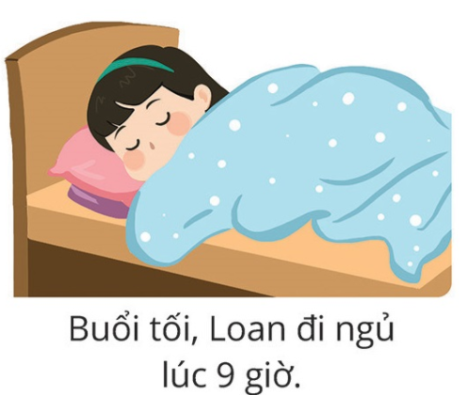

Slide 15
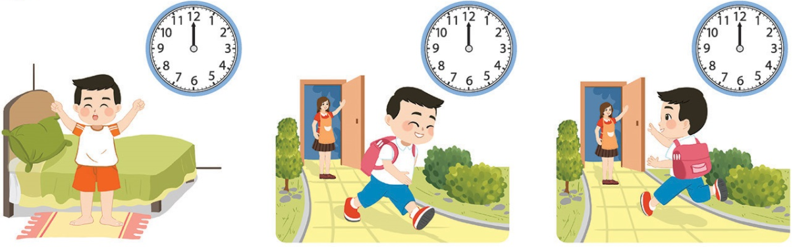
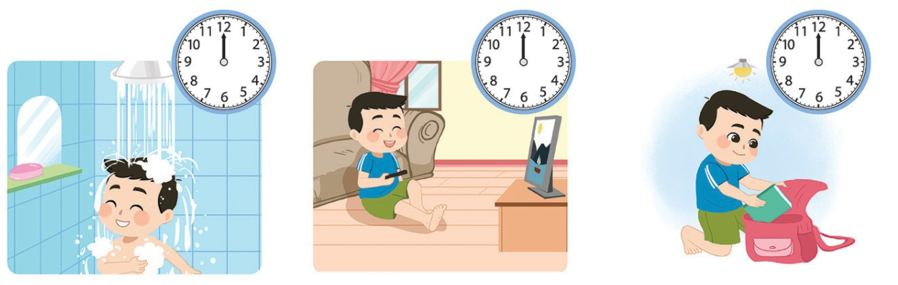
b) Kể chuyện theo các tranh trên

Slide 16
4.Vận dụng

Slide 17
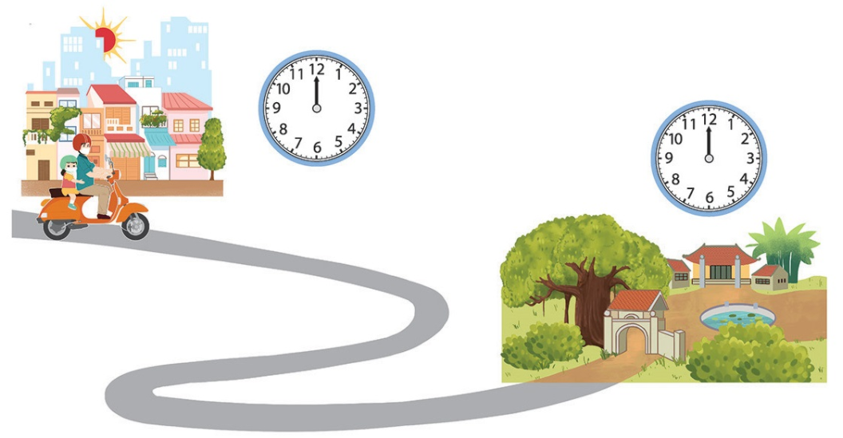
Học sinh liên hệ với bản thân rồi chia sẻ với các bạn trong nhóm.

